Slide 1

Big Data Machine Learning_02
PROPOSAL
XÂY DỰNG MÔ HÌNH DỰ ĐOÁN
SỰ TRÌ HOÃN CHUYẾN BAY
NHÓM 01

Slide 2

THÀNH VIÊN
MSSV
Nguyễn Trí Dũng
20133029
Nguyễn Khoa Quang Thắng
20133090
Trương Gia Vỷ
20133115
Lê Huy Hoàng
20133044

Slide 3

I. GIỚI THIỆU BÀI TOÁN
II. TỔNG QUAN DATASET
III. KẾ HOẠCH PHÂN TÍCH – NHIỆM VỤ
IV. TÀI LIỆU THAM KHẢO

Slide 4
I. GIỚI THIỆU BÀI TOÁN
Phân tích dữ liệu lịch sử các chuyến bay để xây dựng mô hình dự đoán liệu chuyến bay có bị trì hoãn – delay hay ko.
Một số câu hỏi đặt ra
- Sân bay, tuyến bay thường xuyên delay?
- Delay tại mỗi điểm thời gian trong ngày.
- Ngày nào trong tuần thường xuyên delay?
- Nguyên nhân?

Slide 5
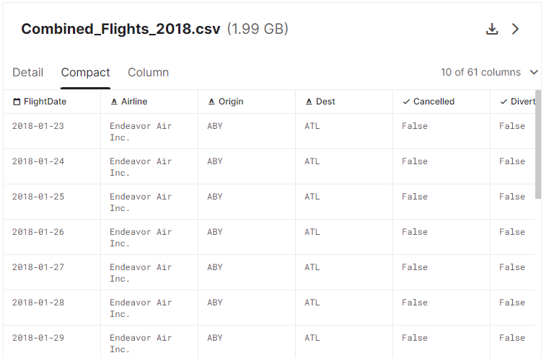
II. TỔNG QUAN DATASET
Dữ liệu lịch sử các thông tin chuyến bay trên thế giới từ tháng 1 năm 2018
(4078318 dòng, 47 cột)
Nguồn – Kaggle: https://www.kaggle.com/code/robikscube/flight-delay-exploratory-data-analysis-twitch/notebook

Slide 6
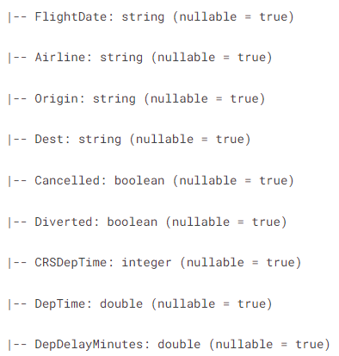
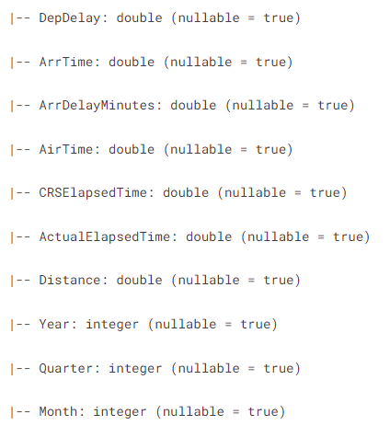
III. KẾ HOẠCH PHÂN TÍCH – NHIỆM VỤ
Những input cần thiết cho model:
- Airline
- FlightNumber
- DepTime: 1202 (12h02p)
- ArrTime: 1402 (12h02p)
- Distance: 145 (km)
- OriginAirport
- DestAiport
- DayOfWeek
- Month
…
Output: Delayed

Slide 7
III. KẾ HOẠCH PHÂN TÍCH – NHIỆM VỤ
Cấp độ đo đánh giá kết quả
- RMSE, R2
- Accuracy, Precision cho bài toán phân loại
- Recall, F1
…
Các phương pháp sử dụng:
- Trực quan hóa dữ liệu
- Kiểm định giả thuyết

Slide 8
III. KẾ HOẠCH PHÂN TÍCH – NHIỆM VỤ
Thành viên | Công việc
Nguyễn Trí Dũng | Chuẩn bị, làm sạch data
Nguyễn Khoa Quang Thắng | Đánh trọng số
Trương Gia Vỷ | Tìm thuật toán tối ưu
Lê Huy Hoàng | Kiểm thử, đánh giá

Slide 9
IV. TÀI LIỆU THAM KHẢO
Flight-Delay-prediction using Spark : https://www.kaggle.com/code/gunashankars/flight-delay-prediction-project-using-pyspark/notebook
…
Dataset: https://www.kaggle.com/code/robikscube/flight-delay-exploratory-data-analysis-twitch/notebook

Slide 10
KẾT THÚC

